Slide 1
Презентація з виробничої практики на тему: Game of Life

Slide 2
Про мене
Globa Oleksander Education: Rocket-and-Space Engineering College of Oles Honchar, Dnipro
Skills: Java, HTML, kotlin, android, CSS, SQL, C++
GitHub: https://github.com/Holhaz

Slide 3
Вступ
Короткий опис гри: симуляція простої екосистеми, в якій є два типи клітин: хижаки і жертви, а гра протікає через серію "ітерацій", в яких клітини рухаються і взаємодіють один з одним за певними правилами.
Мета проекту: реалізувати деяку версію гри "хижак і жертва" в програмному додатку, можливо, з користувацьким інтерфейсом або іншими інтерактивними можливостями.

Slide 4
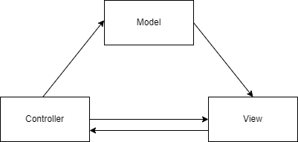
Архітектура проекту

Slide 5
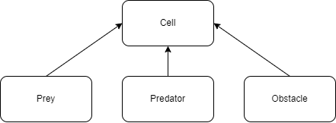
Ієрархія класів

Slide 6
GUI
Інтерфейс користувача додатку "гра в життя", визначений класом GameOfLifeFrame, складається з головної панелі для відображення поточного стану гри та панелі управління в нижній частині для взаємодії з грою. Панель управління містить наступні кнопки:
nextButton: Дана кнопка дозволяє користувачеві просунутися в грі на одну ітерацію.
resetButton: Ця кнопка дозволяє користувачеві скинути гру до початкового стану.
startButton: Ця кнопка дозволяє користувачеві запустити таймер, який автоматично просуне гру на вказану кількість ітерацій.

Slide 7
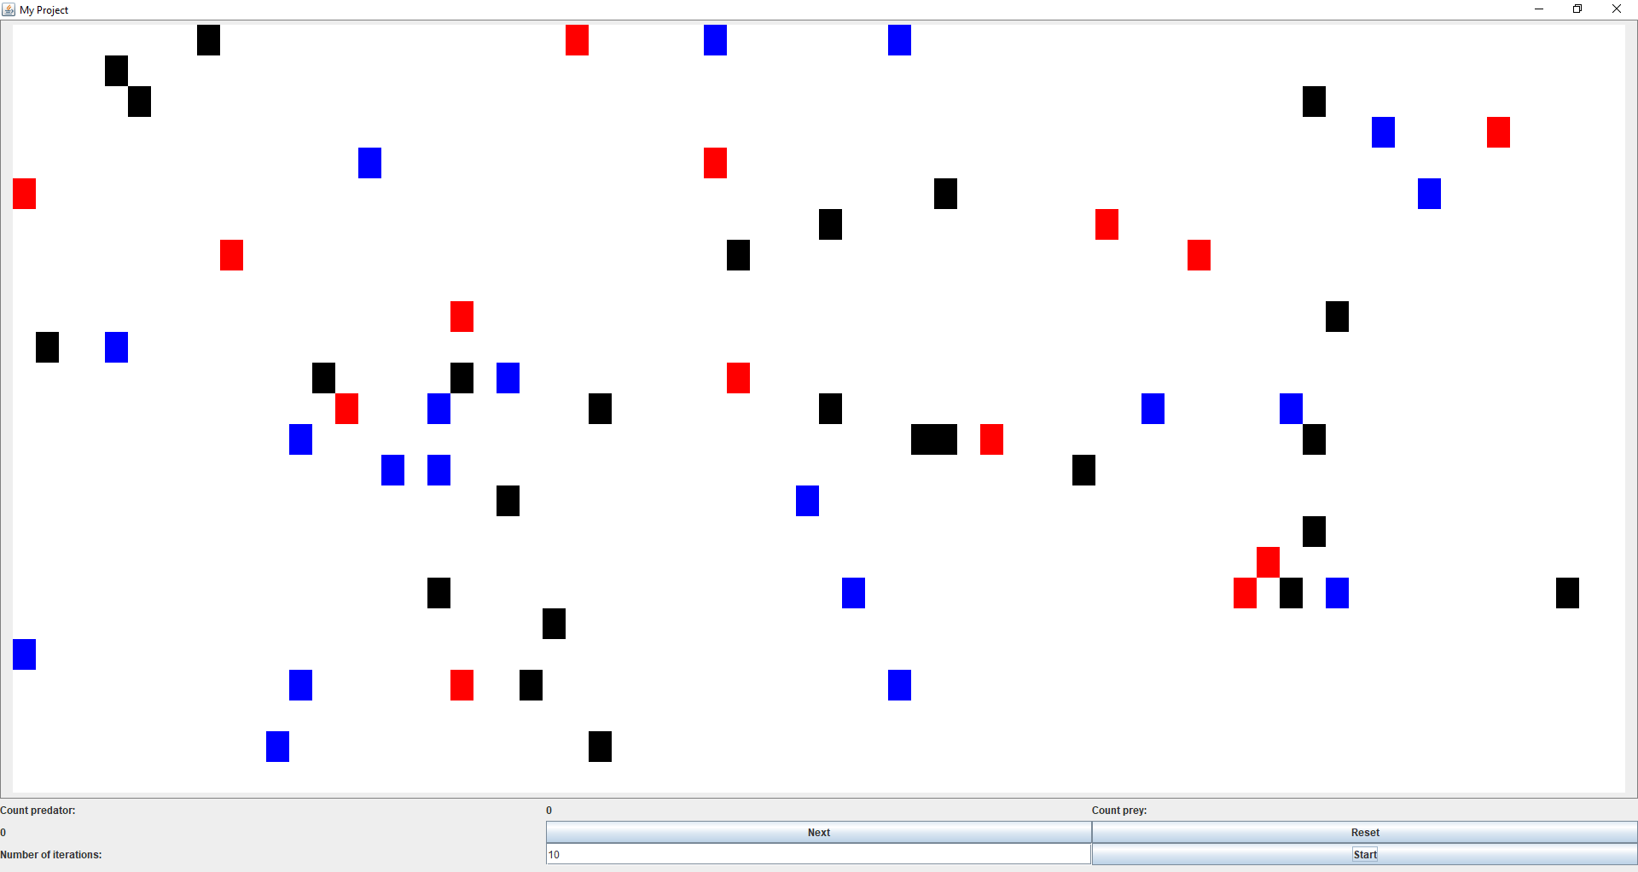
GUI

Slide 8




Технології, що використовуються у грі

Slide 9
Що дізнався нового ?
Java
Swing
Архітектура
mvc
Більшість часу працював на с++ - познайомився з java
Познайомився з бібліотекою swing для графіческого інтерфейсу
Познайомився з новим для мене принципом архітектури мого проекту

Slide 10
Чи є запитання щодо проекту ? Глоба Олександр

